Slide 1
Внешняя политика Алексея Михайловича

Slide 2
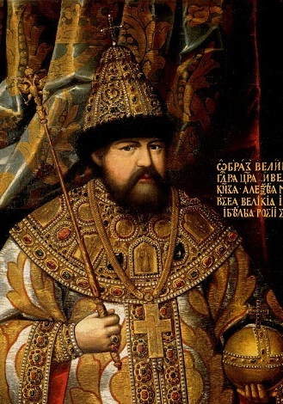
I. Реформа армии
Солдатские полки
Драгунские полки
Рейтарские полки
Портрет царя Алексея Михайловича

Slide 3
II. Отношения с Польшей

Slide 4
1. Положение на украинских землях
Национальный гнет
Социальный гнет
Религиозный гнет

Slide 5
Результат
Социальное, национальное и религиозное угнетение украинского и белорусского народов привело к национально-освободительной борьбе.
Она протекала в самых различных формах:
белорусское и украинское население городов объединялось вокруг православных соборов и создавали братства. Братства издавали литературу на родном языке.
Иногда сопротивление украинцев и белорусов выливалось в форме убийства отдельных наиболее ненавистных польских феодалов и униатских священнослужителей.
сопротивление полякам стало принимать форму вооруженных восстаний.
Подобно тому, как крестьяне в России бежали на Дон, на Украине люди бежали на Днепр. Там на островах за днепровскими порогами сформировалось вольное запорожское казачество. Для защиты казаками были построены укрепления «засеки» - отчего и произошло название - Запорожская Сечь.

Slide 6
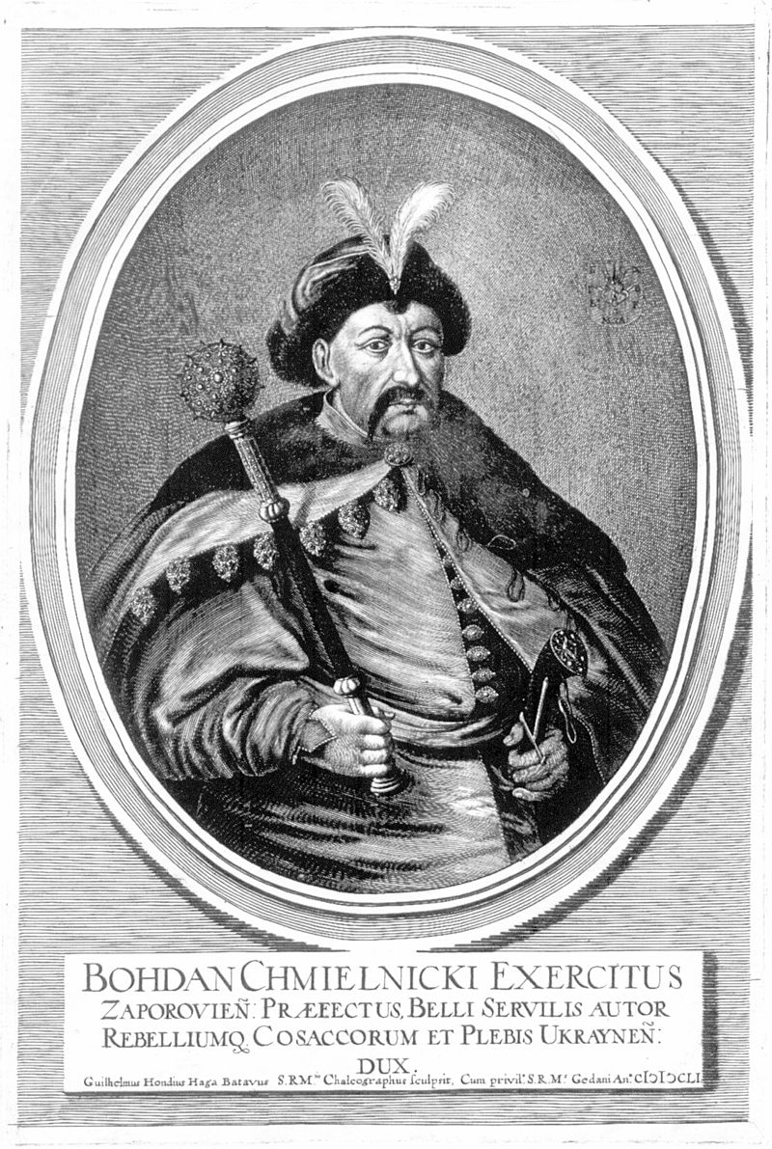
2.Первый период восстания
1648 – 1651гг.
В 1646 г. польский шляхтич Д.Чаплинский напал на хутор Богдана Хмельницкого и убил его младшего сына.
Не добившись справедливости через польские судебные инстанции, Хмельницкий решил поднять казаков на восстание.
В январе 1648 г. он прибыл в Запорожскую Сечь и был избран гетманом.
Понимая, что борьба против Речи Посполитой может привести к вмешательству Крыма, Хмельницкий вступил в переговоры с татарами.
Он добился не только их нейтралитета, но и союза.
Прельщенный перспективой захвата богатой добычи, крымский хан отправил на помощь восставшим 4-тысячную конницу.
Богдан Хмельницкий. 1596 – 1657гг.
Гетман Войска Запорожского, полководец
и государственный деятель.

Slide 7
Письмо Богдана Хмельницкого от 8 июня 1648 г. из г.Черкасы
После предательства крымских татар, Богдан Хмельницкий, обратился за поддержкой к Алексею Михайловичу.
«Наяснийший, велможний и преславний царь московский…
Ажно Бог всемогущий здарив нам от твоего царского величества посланцув… Чрез которих радостно пришло нам твою царскую велможност видомим учинити оповоженю вири нашое старожитной греческой, за которую з давних часов и за волности свои криваве заслужоние, откоролей давних надание помир[ем] и до тих час от безбожних ариян покою не маем…
В чом упевняем ваше царское величество, если би била на то воля Божая, а поспех твуй царский зараз, не бавячися, на панство тое наступати, а ми зо всим Войском Запорозким услужить вашой царской велможности готовисмо, до которогосмо з найнижшими услугами своими яко найпилне ся отдаемо. А меновите будет то вашому царскому величеству слишно, если ляхи знову на нас схотят наступати, в тот же час чим боржей поспешайся и з своей сторони на их наступати, а ми их за Божею помощу отсул возмем.
Вашему царскому величеству найнизши слуги. Богдан Хмельницкий, гетманз Войском его
королевской милости Запорозким».

Slide 8
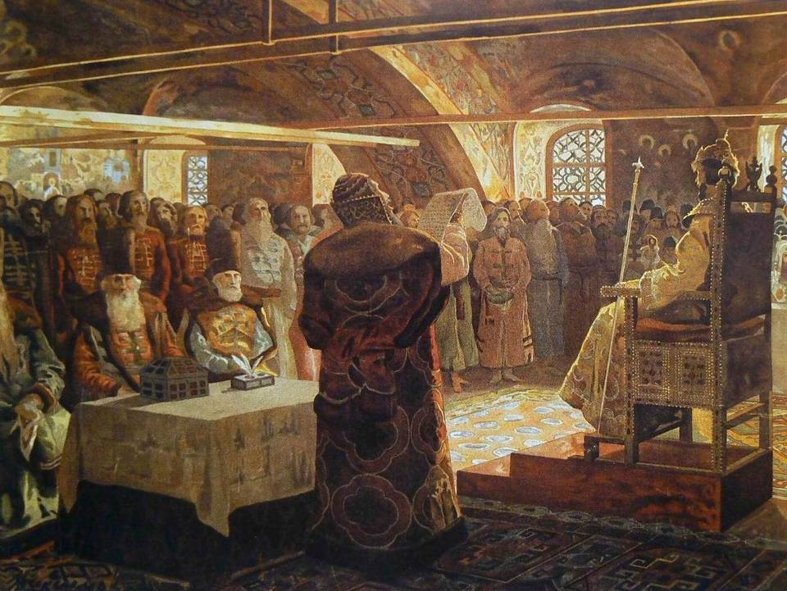
3.Земский Собор 1653г.
1 октября 1653 в Грановитой палате Кремля собрался Земский Собор, на котором решили:
«Войско Запорожское и гетмана Богдана Хмельницкого с землями и их городами принять под руку государеву».
По договору с Москвой Малороссия сохранила свое внутреннее самоуправление.
Земский собор. А. Ф. Максимов.

Slide 9
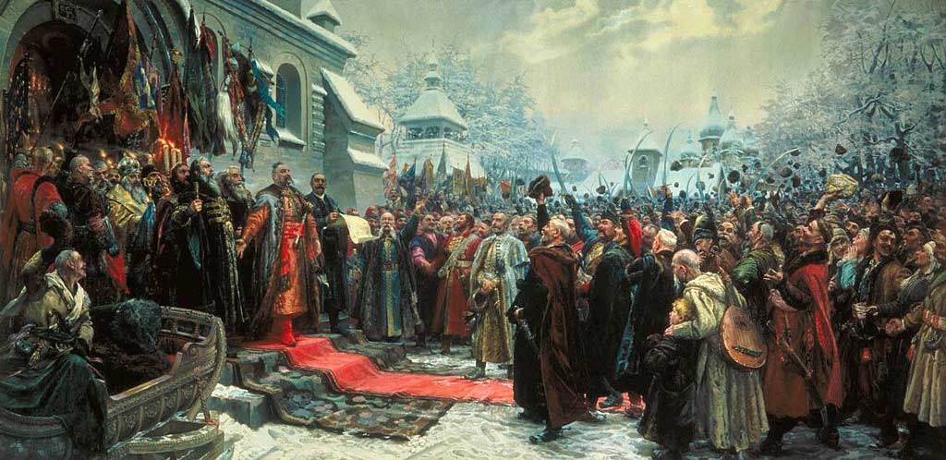
4. Переяславская рада
8 января 1654 года в Переяславе состоялось собрание представителей запорожского казачества во главе с гетманом Богданом Хмельницким.
На собрании принародно было принято решение об объединении территории Войска Запорожского с Русским царством.
Это объединение было закреплённое присягой на верность царю.
Переяславская рада 1654 г.
Картина М. Хмелько, 1951

Slide 10
III. Русско-польская война
1654 - 1667

Slide 11
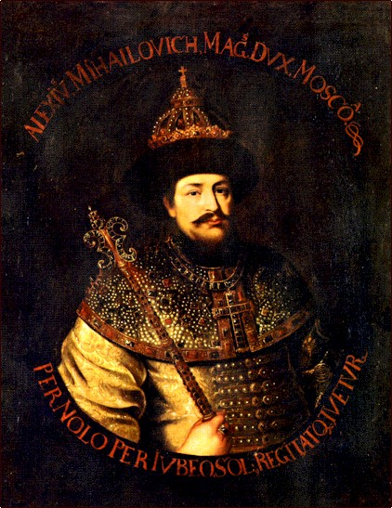
1.Начало войны с Польшей
Решение России принять в свой состав Украину привело к войне с Польшей.
Она началась сразу же после Земского собора 1653 года и Переяславской рады и шла с переменным успехом почти
15 лет.
Главной целью кампании было возвращение земель, утраченных в ходе Смутного времени и в первую очередь Смоленска.
При планировании операции был учтен опыт неудачной Смоленской войны 1632-1634 годов.
Основные силы русского войска возглавлял Алексей Михайлович.
Портрет Алексея Михайловича.
XVII в.

Slide 12
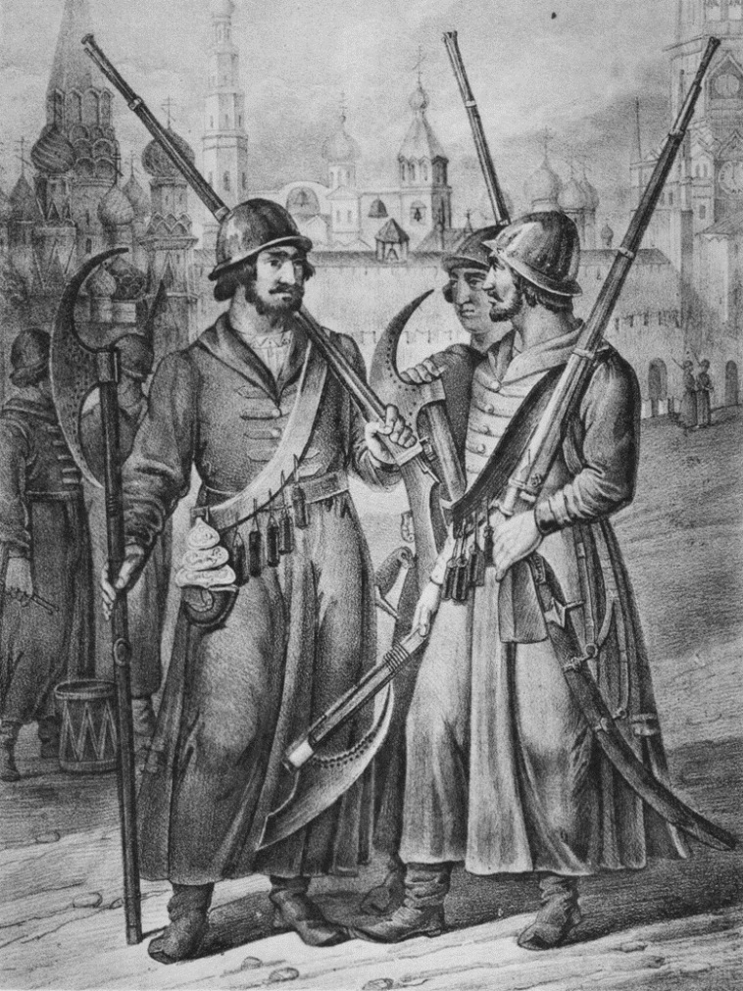
2. Кампания 1654-1655 годов
Эта кампания носила в целом наступательный характер со стороны объединенных русско-украинских сил.
Она отличалась крупными успехами и отбросила войска Речи Посполитой от Днепра к Бугу.
Первым и одним из самых крупных успехов в этой войне стало взятие Смоленска.
В том же 1654 году были взяты Полоцк и Витебск.
В 1655 году началось наступление на юге и в Белоруссии.
Кампания 1655 года стала пиком успехов русско-украинских войск, которые вышли на линию Гродно - Брест - Львов.
Русские стрельцы XVII века

Slide 13
3. Русско-шведская война
Воспользовавшись ослаблением Польши, Швеция вторгается на её территорию. Россия объявляет войну Швеции.
Цель войны:
недопущение польско-шведской унии;
возвращение русских земель на побережье Финского залива, захваченных шведами в XVI—XVII веках;
обретение выхода к Балтийскому морю.
Ход военных действий.
Центральным событием русско-шведской войны стала осада Риги в августе - октябре 1656 года. Однако недостаток сил для взятия столь крупной крепости, отсутствие флота для ее блокады со стороны моря не позволили Алексею Михайловичу достичь успеха.
Кроме того, в тылу у войска Алексея Михайловича развернулось движение местных крестьян, которые истребляли русские отряды, посылаемые для добычи продовольствия.
В 1658 году Польша возобновила войну, обострилась ситуация на Украине и Алексей Михайлович заключил перемирие со шведами на 3 года.
В 1661 году был подписан Кардисский мир:
Россия отказывалась от территориальных приобретений по перемирию 1658года.
Восстанавливалась граница, установленная Столбовским миром 1617 года.

Slide 14
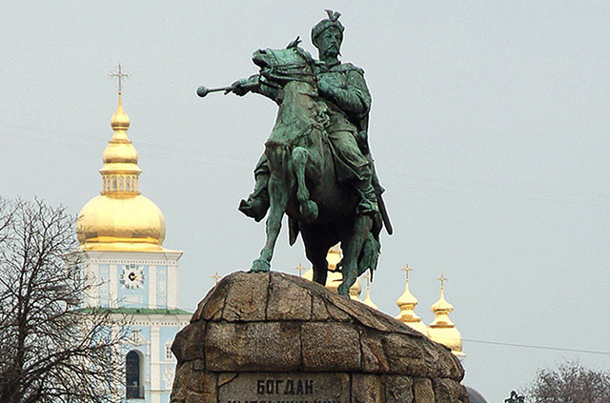
4. Кампания 1658—1659 годов
В 1657 г. умер Богдан Хмельницкий.
Гетманом был избран Иван Выговский, сторонник союза с поляками.
Он тайно заключил с ними договор, предусматривающий федеративный союз Польши с Малороссией.
В результате события приобрели неблагоприятный для Москвы оборот. Польша, приобретя нового союзника, возобновила войну против России.
Если казачья верхушка пошла за Польшей, то большинство казаков сохранило верность России. Осенью 1659 года казаки свергли Выговского и вновь подтвердили присягу московскому царю.
Гетманом был избран сын Хмельницкого Юрий.
Памятник Богдану Хмельницкому в Киеве
скульптор Михаил Микешин

Slide 15
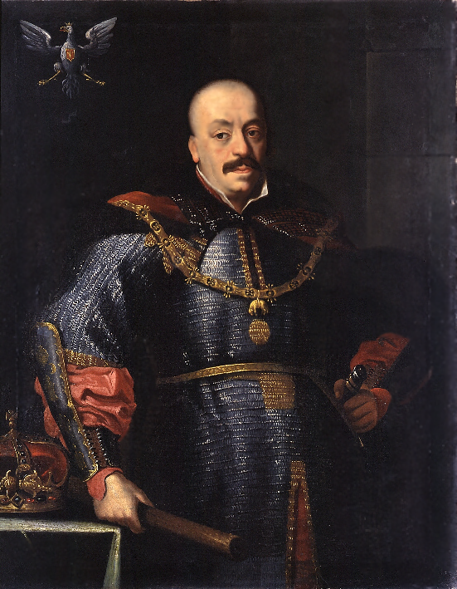
5. Дальнейший ход военных действий
1660 год стал переломным в ходе русско-польской войны.
С этого времени русские войска теряют стратегическую инициативу, которая постепенно переходит к польско-литовской стороне.
Осенью 1663 года начался поход польского войска во главе с королём Яном-Казимиром, отрядами крымских татар и правобережными казаками на Левобережную Малороссию.
Поначалу польской армии сопутствовал успех. Она овладела 13 городами, но потом события приняли неблагоприятный для короля оборот.
Зимой - весной 1664 г. русско-украинские войска перешли в контрнаступление и совершили ряд рейдов на Правобережье.
После этого военные действия стали затухать.
Ни Россия, ни Польша не имели сил для решающего удара.
Король Ян II Казимир Ваза

Slide 16
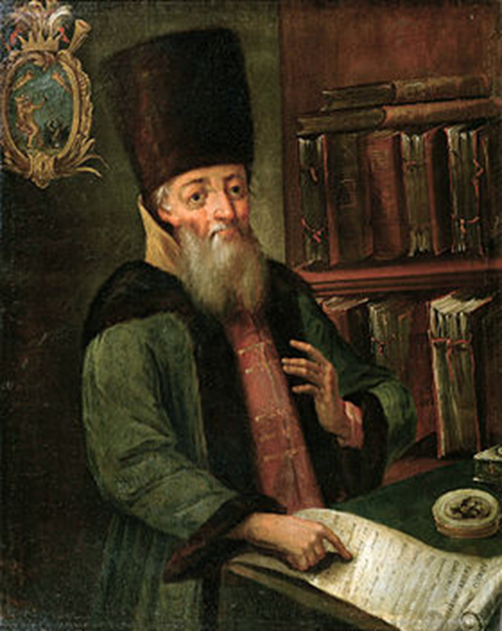
6. Андрусовское перемирие
Договор был подписан 9 февраля 1667 года в деревне Андрусово близ Смоленска.
Россию представлял известный дипломат и политик Афанасий Ордин-Нащокин.
Заключение перемирия с Речью Посполитой было его идеей. Дипломат настоял на подписании соглашения с целью укрепления связей с Польшей, для дальнейшей борьбы со Швецией и распространения влияния России в Европе.
Со стороны Речь Посполитой договор подписывал Ежи Глебович.
Казацких послов на подписание перемирия не пустили.
А. Л. Ордин - Нащокин
Глава Посольского приказа
в царствование Алексея Михайловича.

Slide 17
Условия Андрусовского перемирия
Перемирие устанавливалось сроком на 13,5 лет, в течение которых государства должны были подготовить условия «вечного мира».
Россия получила Смоленск и все земли, утерянные ею в Смутное время.
Речь Посполитая признавала присоединение к России Левобережной Украины.
Киев передавался России во временное владение сроком на два года, а затем оно стало постоянным
Запорожская сечь получала автономию.
Белоруссия и Правобережная Украина остались за Речью Посполитой.

Slide 18
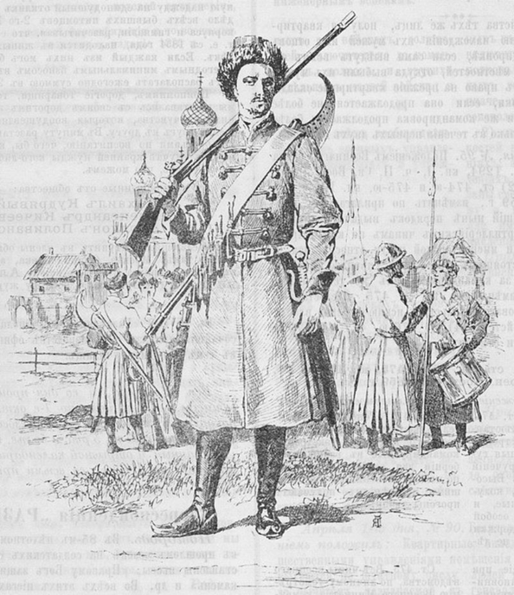
Солдатские полки
Полки иноземного строя переформированные Алексеем Михайловичом в 1658 году.
Комплектовались из даточных людей на пожизненную службу.
Представляли собой пехотное войско.
Во время русско-польской войны 1654—1667 полки нового строя стали основной частью вооружённых сил.
Солдат 2-го Московского Бутырского полка

Slide 19
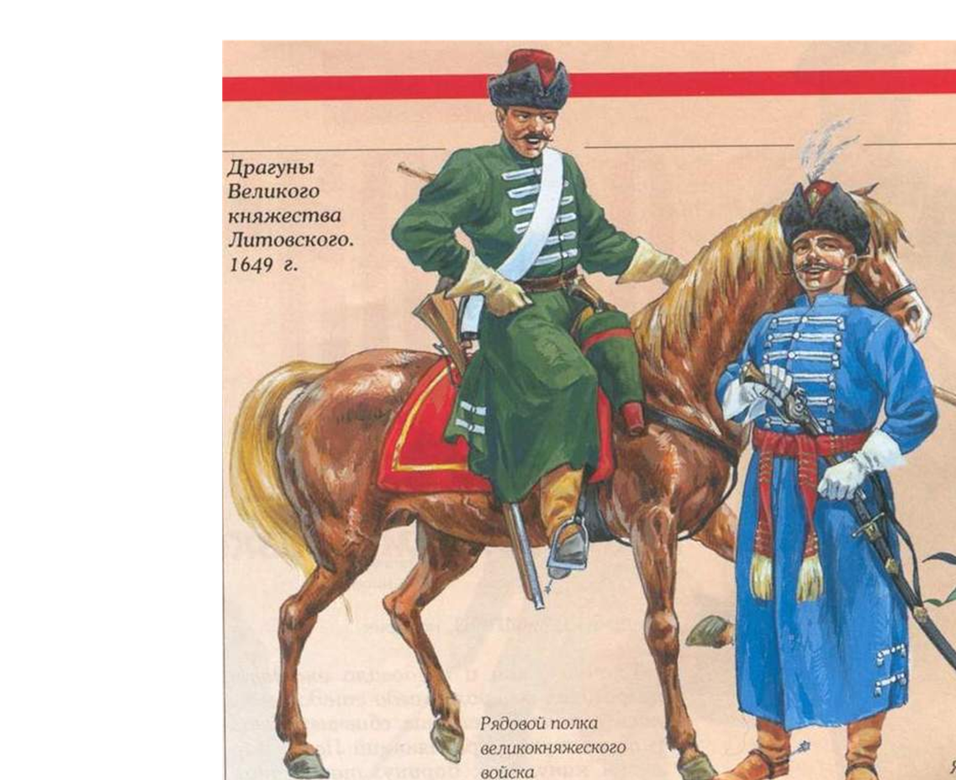
Драгунские полки
Полки иноземного строя переформированные Алексеем Михайловичом в 1658 году
Драгу́ны - род конницы, способной действовать в пешем строю.
Драгуны были вооружены мушкетами, шпагами, бердышами и короткими пиками и могли биться в пешем строю
Комплектовались в России из даточных людей на пожизненную службу
Драгуны XVII века

Slide 20
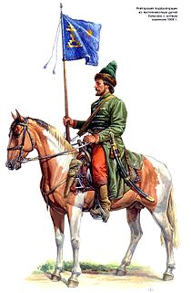
Рейтарские полки
В России ре́йтары принадлежали к полкам «Нового строя» и представляли собой наёмные конные войска.
В последующем в рейтарский строй переводились и дворянские сотни.
В 1651 году Алексей Михайлович учредил рейтарский приказ.
Новосформированные рейтары сразу выделились среди русской конницы выучкой и снаряжением.
Рейтары делали ставку на огнестрельное оружие - пистолеты. В бою в отличии от драгунов, рейтары не спешивались, а стреляли прямо с коня, холодное оружие было вспомогательным.
Рейтарский подпрапорщик

Slide 21
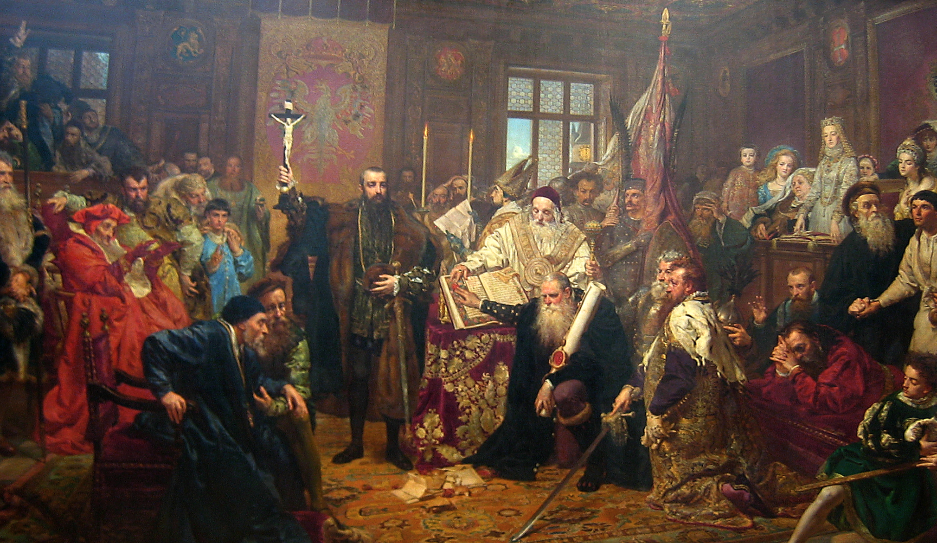
Национальный гнет
В 1569 году в Люблине между Польшей и Литовским княжеством был заключен государственный союз - уния.
Этот союз положил начало государству известному как Речь Посполитая.
В результате Люблинской унии Польша получила возможность проведения великодержавной политики в отношении населения Литовского княжества, в состав которого входили белорусские и украинские земли.
Политика полонизации привели к отрыву высших слоев от белорусской и украинской этнической общности и это затруднило процесс формирования и развития единого народа.
Поляки презрительно относились к украинцам и белорусам, всячески унижая их национальное достоинство.
«Люблинская уния».
Ян Матейко.1869 г.

Slide 22
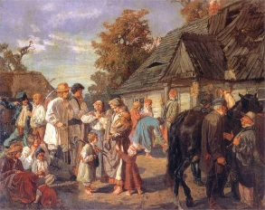
Социальный гнет
В 1569 году в результате заключения Люблинской унии возникло единое государство – Речь Посполитая.
В составе нового государства оказались все украинские и белорусские земли, что привело к широкому проникновению на Украину польских феодалов.
Украинские и белорусские крестьяне оказались в крепостной зависимости.
Крепостное право в Речи Посполитой было самым тяжелым в Европе. Крестьяне фактически оказывались в полной зависимости от своих панов.
"Выдача оплаты (суббота на фольварке)".
Йозеф Хельмонский. 1869 г.

Slide 23
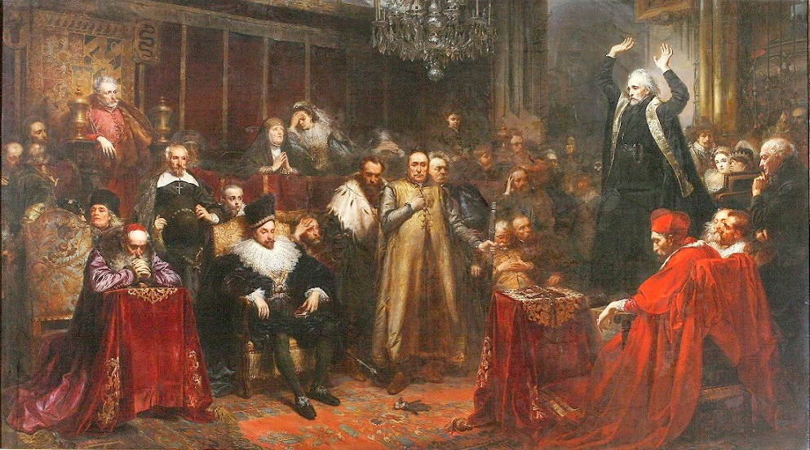
Религиозный гнет
Религией Речи Посполитой являлся католицизм, а украинское и белорусское население было православным.
Католическая церковь всячески стремилась «окатоличить» православное население.
В 1596 году часть церковных иерархов православной церкви пошла на союз с католической церковью и подписали церковную унию.
Согласно этому документу создавалась так называемая униатская церковь.
Формально сохранялись православные обряды, использовался родной язык для богослужения, но при этом признавалось религиозное главенство папы римского и католические догматы.
Началось насильственное закрытие православных церквей и изъятие их имущества.
Проповедь Скарги (иезуит, инициатор Брестской унии)
Ян Матейко. 1864

Slide 24
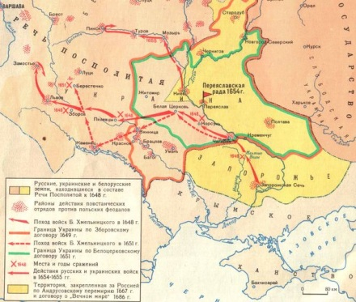
Место расселения казачества на Днепре за порогами

Slide 25
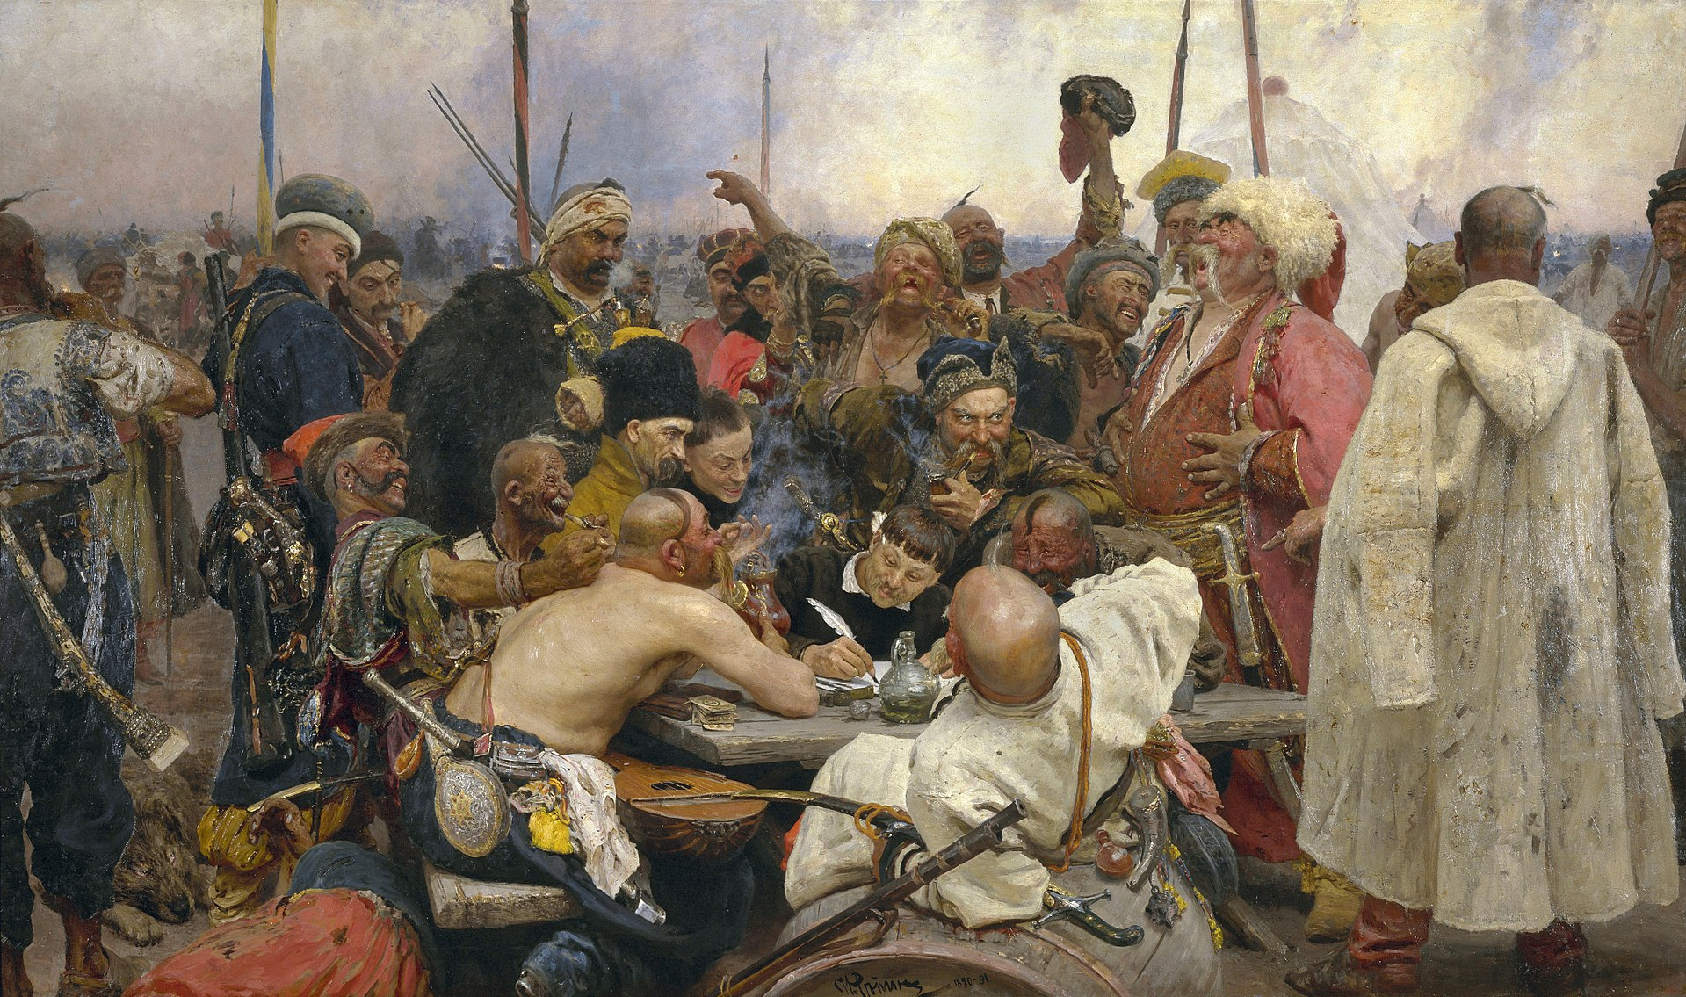
Запорожцы пишут письмо турецкому султану
Илья Репин. 1880—1891

Slide 26
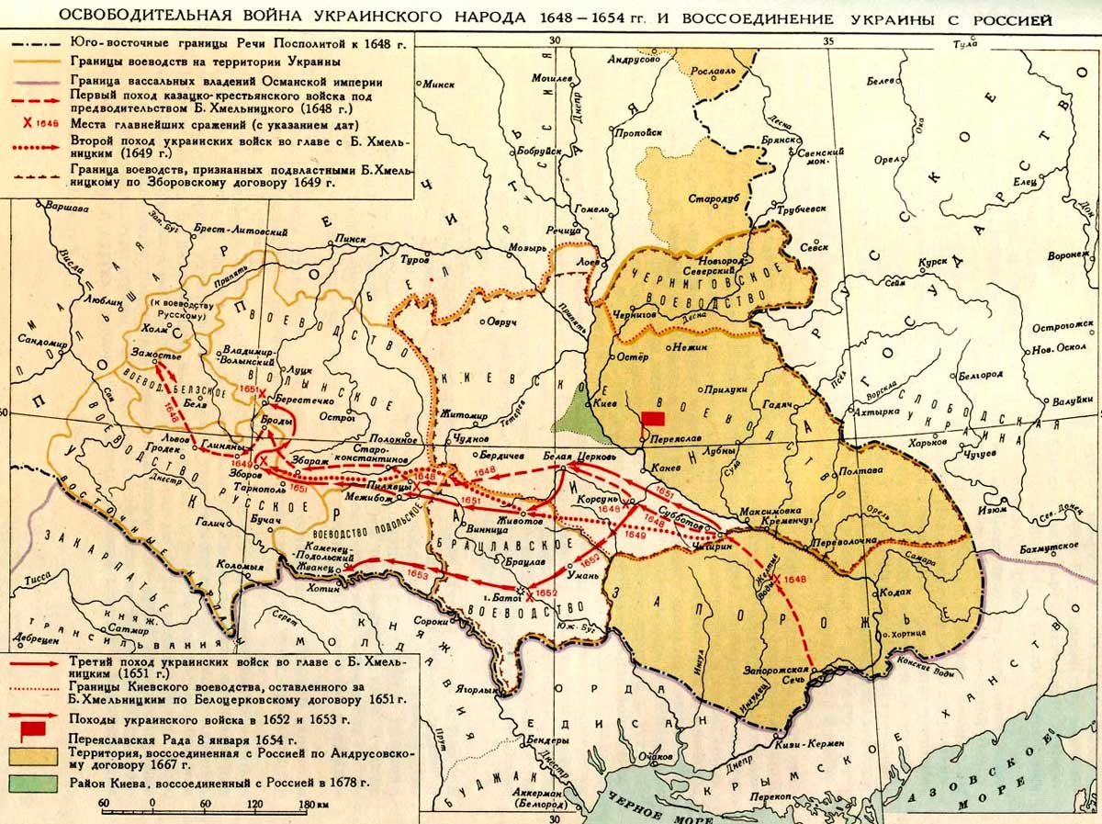
Карта восстания Богдана Хмельницкого

Slide 27
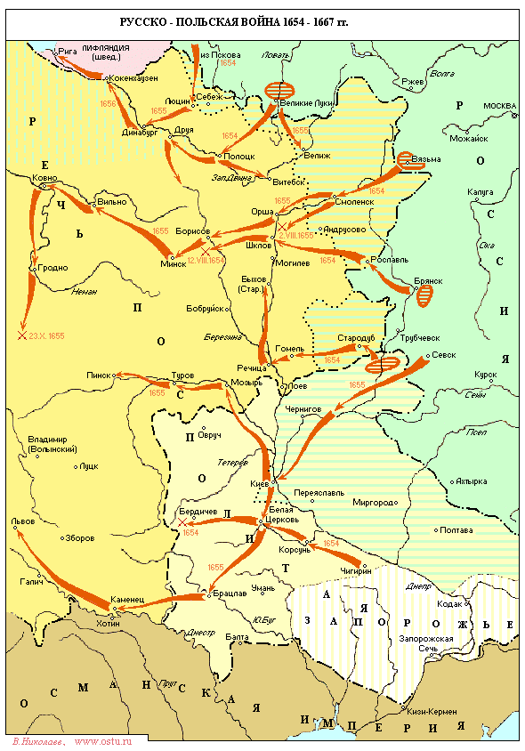
Карта русско–польской войны 1654 – 1667гг.

Slide 28
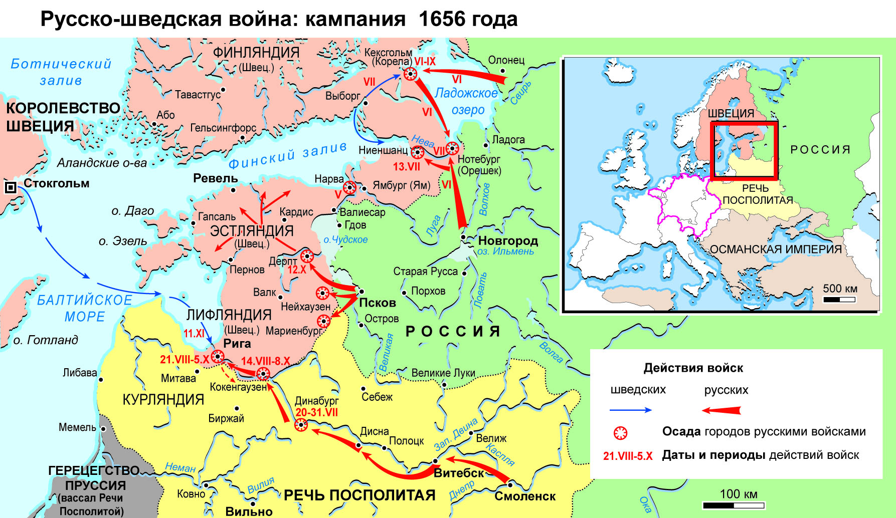
Карта русско-шведской войны 1656-1658

Slide 29
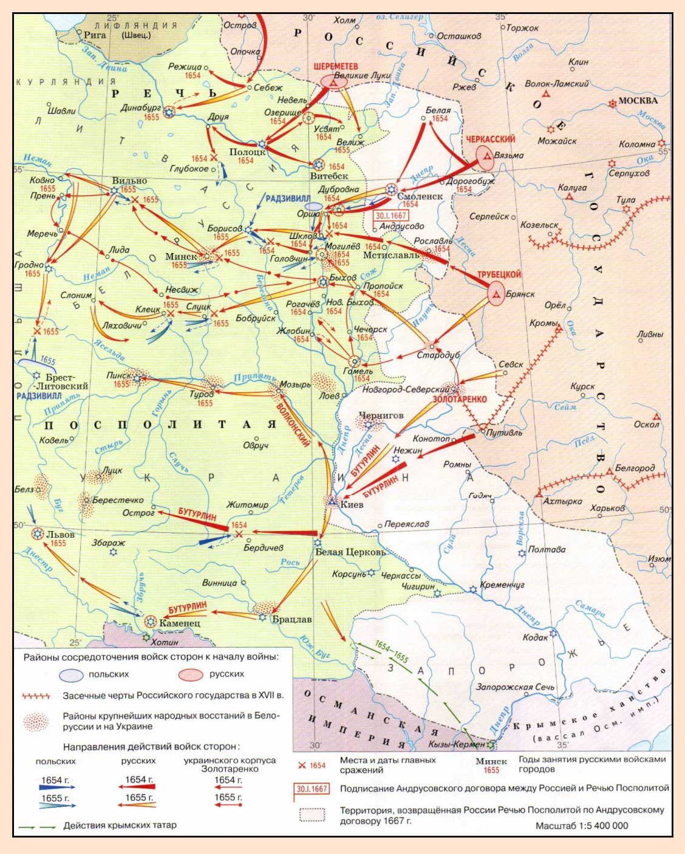
Карта русско–польской войны 1654 – 1667гг.

Slide 30
